Slide 1
ĐẠI CƯƠNG BỆNH LÝ HỆ THẦN KINH
TRƯỜNG ĐẠI HỌC DUY TÂN
KHOA DƯỢC
Nhóm 2.
Phan Thị Hoài Thu
Nguyễn Thị Diệu Hằng
Nguyễn Quốc Huy
Vũ Thị Mỹ Yên
Nguyễn Thị Quỳnh Trang

Slide 2
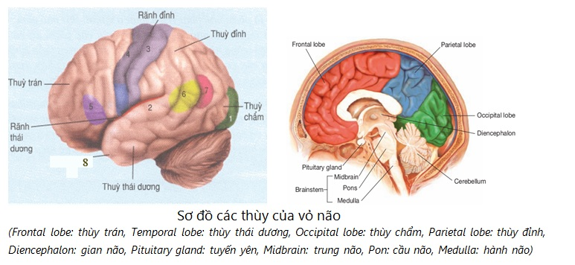
1. Sơ lược giải phẫu sinh lý hệ thần kinh
1.1 Vỏ não (cortex cerebrum)
− Vỏ não là phần bảo vệ của não, giúp con người trở nên độc đáo. Đặc điểm của con người là tư duy cao và ngôn ngữ, ý thức cũng như khả năng suy nghĩ, lý do và tưởng tượng đều bắt nguồn từ vỏ não.
− Vỏ não là những gì nhìn thấy được khi ta quan sát bộ não. Phần ngoài cùng được chia ra làm bốn thùy. Những dãy cuộn trên bề mặt não bộ được gọi là nếp gấp (gyrus), trong khi những cái khía được gọi là rãnh (sulcus).
Bốn thùy não ( Four Lobes)
Thùy trán (Frontal lobe)
Thùy đỉnh (Parietal lobe)
Thùy thái dương (Temporal lobe)
Thùy chẩm (Occipital lobe)
1.2 Hệ viền (Limbic systerm)
Gồm 4 cấu trúc chính:
hạnh nhân (amygdala),
hồi hải mã (hippocampus),
vùng của vỏ não limbic
khu vực vách ngăn (septal).
− Những cấu trúc này kết nối với hệ Limbic và vùng dưới đồi, đồi thị và vỏ não.
− Hệ limbic là trung tâm điều khiển của phản xạ hồi đáp

Slide 3
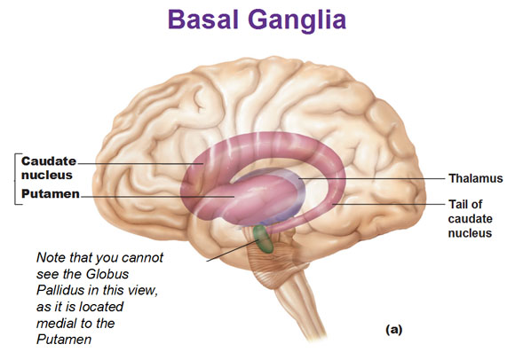
1.3 Hạch nền (basal ganglia)
− Các hạch cơ bản là một nhóm các hạt nhân lớn bao quanh đồi thị.
− Các hạt nhân này rất quan trọng trong việc điều khiển vận động.
− Nhân đỏ và chất đen thuộc não giữa có sự kết nối với hạch cơ bản này.
1.4 Đồi thị (thalamus)
− Nằm ở phía trên vùng thân não, đồi thị xử lý và truyền phát hoạt động và thông tin giác quan.
− Vai trò chủ yếu như một trạm ngừng thay phiên, nhận thông tin từ các giác quan và đưa các thông tin ấy tới vỏ não.
− Vỏ não từ đó gửi các thông tin tới đồi thị, đồi thị lại gửi các thông tin này tới các hệ thống khác.
1.5 Vùng dưới đồi (hypothalamus)
− Vùng dưới đồi là một nhóm hạt nhân nằm dọc theo phía dưới đại não và gần tuyến yên.
− Nó kết nối với nhiều vùng khác của não và chịu trách nhiệm kiểm soát cơn đói, khát, vận động, nhiệt độ hằng định cơ thể và nhịp sinh học….
Các hormon của vùng dưới đồi:
Hormon giải phóng và ức chế hormon tăng trưởng
Hormon giải phóng TSH – TRH, ACTH – CRH, FSH và LH - GnRH
Hormon ức chế Prolactin – PIH và các hormon khác

Slide 4
1.6 Thân não (cuống não - brainstem)
− Thân não hay Cuống não bao gồm não sau và não trung gian
− Cấu trúc não sau bao gồm cầu não và hành não và thể lưới:
− Não sau là cấu trúc kết nối giữa tủy sống và não.
1.7 Hành não (medulla)
− Nằm trực tiếp trên tủy sống và điều khiển các chức năng sống quan trọng như nhịp tim, nhịp thở và huyết áp
1.8 Cấu tạo lưới (the reticular formation)
− Thể lưới là hệ thống thần kinh nằm trong hành não giúp điều khiển các chức năng sống như ngủ hoặc sự chú ý.
1.9 Tiểu não(Cerebellum)
− Nằm ở phía sau thân não và bao gồm nhiều thùy nhỏ.
− Nhận thông tin từ hệ thống cân bằng của tai trong , dây thần kinh cảm giác, hệ thống thính giác và hệ thống thị giác.
− Liên quan tới việc phối hợp các động cơ của hoạt động cũng như các khía cạnh cơ bản của trí nhớ và học tập
1.10 Tủy sống: Nằm xuyên bên trong ống cột sống, nó được bao bọc bởi ba lớp màng: mành ngoài gọi là màng cứng, màng giữa gọi là màng nhện, màng trong gọi là màng nuôi.
Màng tuỷ sống
Chất xám
Chất trắng.

Slide 5
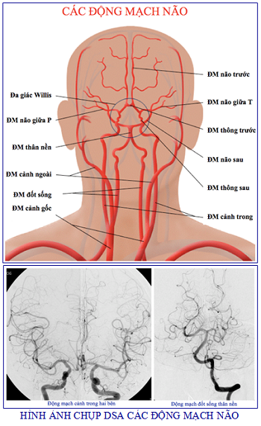
1.11 Dịch não tủy: Khoảng 140ml ở người trưởng thành, thay đổi từ 3 – 4 lần/ 24h.
− Sự lưu thông của dịch não tủy:
+ Từ 2 não thất bên ở 2 bán cầu đại não, dịch não tủy theo lỗ Monro đổ vào não thất III nằm ở gian não. Từ não thất III, dịch não tủy theo cống Sylvius đổ vào não thất IV nằm ở hành- cầu não. Từ đây, dịch não tủy theo các lỗ Magendie và Luschka đi vào khoang dưới nhện rồi bao bọc xunh quanh não bộ và tủy sống. Sau đó, dịch não tủy được các mao mạch hấp thu trở lại để đi vào tuần hoàn chung.
− Chức năng của dịch não tủy
+ Chức năng dinh dưỡng và đào thải: Trao đổi vật chất 2 chiều với tổ chức thần kinh trung ương bằng cách cung cấp các chất dinh dưỡng và lấy đi các chất thải sinh ra trong quá trình chuyển hóa.
+ Chức năng bảo vệ: Dịch não tủy có tác dụng bảo vệ tổ chức thần kinh thông qua 2 cơ chế:
∗ Ngăn cản không cho các chất độc lọt vào tổ chức thần kinh.
∗ Ðóng vai trò như một hệ thống đệm để bảo vệ não và tủy khỏi bị tổn thương mỗi khi bị chấn thương.
1.12 Mạch cung cấp máu cho não
4 Động mạch
− 2 động mạch cảnh trong
− 2 động mạch đốt sống, phân bố đối xứng hai bên.

Slide 6
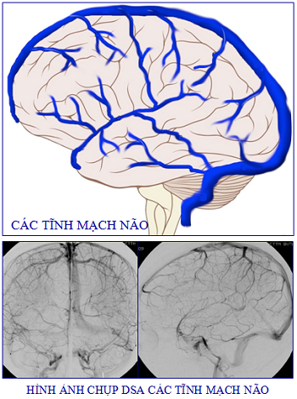
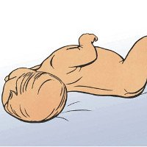
Tĩnh mạch não
− Toàn bộ máu nuôi não trở về tim qua hai hệ thống tĩnh mạch: hệ sâu và hệ nông.
+ Hệ tĩnh mạch sâu nhận máu của các tổ chức dưới vỏ não
+ Hệ tĩnh mạch nông nhận máu từ các tổ chức vỏ não.
− Các tĩnh mạch hợp nhất lại thành các xoang tĩnh mạch màng cứng đưa máu về tim qua hai tĩnh mạch cảnh trong.
2. Một số hội chứng thần kinh thường gặp
2.1 Hội chứng màng não
2.1.1. Ðại cương
− Hội chứng màng não do nhiều nguyên nhân gây nên, dù nguyên nhân gì trên lâm sàng đều có một số triệu chứng gộp thành ba nhóm đó là:
+ Hội chứng kích thích màng não
+ Hội chứng về dịch não tủy
+ Các dấu chứng tổn thương não.
− Ðể quyết định chẩn đoán là dựa vào sự thay đổi về DNT, còn nếu có hội chứng kích thích màng não nhưng DNT bình thường thì không phải là hội chứng màng não, đó là phản ứng màng não.

Slide 7
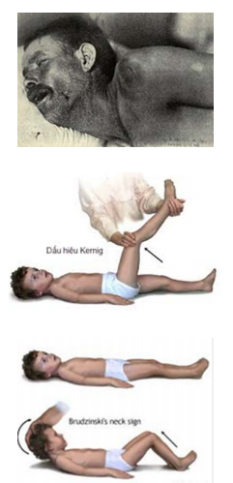
2.1.2. Triệu chứng
A. Hội chứng kích màng não: gồm triệu chứng cơ năng và thực thể.
(1). Triệu chứng cơ năng: Ðó là tam chứng màng não gồm ba dấu chứng sau:
− Ðau đầu: Thường gặp, đau dữ dội, lan tỏa hoặc khu trú, liên tục nhưng cũng có khi có cơn, tăng lên khi có tiếng động, ánh sáng hay khi cử động đột ngột.
− Nôn vọt: Nôn thành vòi nhất là khi thay đổi tư thế, nôn xong đỡ đau đầu.
− Táo bón: không kèm chướng bụng, dùng thuốc nhuận tràng không đỡ.
(2). Triệu chứng thực thể (triệu chứng kích thích chung)
− Co cứng cơ:
+ Tư thế cò súng: Ðầu ngữa ra sau, chân co vào bụng quay vào chổ tối; nếu có là điển hình.
+ Dấu cứng gáy: Bệnh nhân nằm ngữa, đầu không gối. Thầy thuốc để tay dưới đầu nâng nhẹ lên,bình thường cằm chạm đầu ngực. Nếu có dấu gáy cứng là gáy duỗi cứng, cằm không gập vàongực. Có khi nâng cả ngực lên theo.
+ Dấu Kernig: Nằm ngữa đầu không gối, chân duỗi thẳng, thầy thuốc luồn tay dưới gót chân vàtừ từ nâng chân lên. Bình thường nâng lên đến trên 700 hai chân vẫn duỗi thẳng. Nếu khi nânglên dưới 700 mà hai chân co lại là Kernig
(+). + Dấu Brudzinski: trên và dưới

Slide 8
− Tăng cảm giác đau toàn thân nên có khi sờ vào, bóp nhẹ đã kêu đau.
− Sợ ánh sáng là do tăng cảm giác đau khi nhìn ra ánh sáng.
− Tăng phản xạ gân xương.
− Rối loạn giao cảm: Mặt khi đỏ khi tái. Vạch màng não (+) khi vạch ở da bụng vạch đỏ thẫm hơn, lan rộng nơi vạch và giữ lâu, thường trên 1 - 3 phút.
B. Những dấu chứng tổn thương não - không bắt buộc, có thể có một hay nhiều các dấu chứng sau:
(1). Rối loạn tinh thần: Lơ mơ đến hôn mê, hoặc mê sảng.
(2).Rối loạn cơ tròn:Bí hay đại tiểu tiện không tự chủ.
(3).Rối loạn vận động: Liệt hoặc tổn thương các dây sọ não. Ðộng kinh (nhất là đối với trẻ em).
C. Hội chứng về dịch não tủy: Rất quan trọng để chẩn đoán xác định và chẩn đoán nguyên nhân.
(1). Áp lực thường tăng từ 25 CmH20 trở lên khi chọc dò thắt lưng ở tư thế nằm
(2). Màu sắc: Bình thường trong.
(3). Tế bào vi trùng
(4). Sinh hóa: Bình thường albumine 14 - 45mg%, glucose 50 - 75mg% (bằng 1/2 hoặc 1/3)
2.1.3. Thể lâm sàng
(1). Thể điển hình: Hội chứng màng não có đầy đủ các triệu chứng cơ năng, thực thể và biến đổi dịch não tủy như đã nêu trên.

Slide 9
(2). Thể không điển hình
2.1.4. Chẩn đoán phân biệt
(1). Phản ứng màng não (Cũng có các triệu chứng lâm sàng như HC màng não)
− Trong phản ứng màng não không có sự biến đổi của thành phần dịch não tủy (có thể làm lại nhiều lần để tránh bỏ sót viêm màng não giai đoạn đầu).
− Hay gặp ở trẻ em trong bệnh lý nhiễm độc. Trong phản ứng màng não sau khi chọc hút khoảng 10ml dịch não tủy, triệu chứng lâm sàng được cải thiện rõ.
(2). Một số trường hợp giả màng não:
− Do đau cơ, đau cột sống, đau xương, một số trường hợp nhiễm virus, viêm khớp, viêm xương hoặc chấn thương vùng cột sống cổ.
Đối tượng | Triệu chứng
Trẻ đang còn bú | Thóp phồng đầu to rõ, có thể gặp động kinh. Dấu hiệu kích thích màng não không rõ. Ít gặp táo bón, có thể gặp tiêu chảy.
Người già | Đau đầu, nôn, rối loạn tâm thần, mất ngủ, hay quên, lú lẫn, thay đổi tính tình. Dấu hiệu màng não không rõ.
Bệnh nhân hôn mê | Các triệu chứng thực thể không điển hình, cần hỏi tỉ mỉ quá trình bệnh, các triệu chứng cơ năng để hướng chẩn đoán
Viêm màng não mất đầu | Các triệu chứng thực thể kín đáo hoặc không có.
HC màng não phối hợp | Cần phải chụp cắt lớp vi tính hay chụp cộng hưởng từ não và xét nghiệm dịch não tủy.

Slide 10
2.1.5. Chẩn đoán nguyên nhân
Nguyên nhân | Triệu chứng
VMN mủ | Đột ngột cấp tính: Sốt cao, biểu hiện nhiễm trùng nhiễm độc rõ, dấu hiệu màng não rõ. Màu DNT đục như nước vo gạo
VMN lao | Bán cấp. Gầy sút, chán ăn, mệt mỏi, sốt thường nhẹ về buổi chiều. Màu DNT trong hoặc vàng chanh
VMN nước trong (do virus) | HC màng não xảy ra cấp tính rầm rộ. DNT trong, albumin tăng, Glucose, muối bình thường, tế bào lympho tăng.
Xuất huyết dưới nhện (Chảy máu màng não) | Biểu hiện đột ngột, nhức đầu dữ dội, có thể kèm theo rối loạn ý thức, dấu hiệu màng não rõ. Chọc dò dịch não tủy thấy có máu để không đông cả 3 ống.
2.2 Hội chứng tăng áp lực nội sọ (ALNS)
2.2.1. Ðại cương
− Áp lực nội sọ (ALNS) là kết quả của áp lực riêng của từng khu vực: nhu mô não 88%, dịch não tủy (DNT) 9%, mạch máu 3%
− ALNS trung bình là 10 ± 2 mm Hg. Chấp nhận 7- 20 cmH2O khi nằm, chọc dò thắt lưng.
− Khi áp lực DNT = 25 cm H2O hay khi ALNS trên 15 mmHg là tăng áp lực nội sọ.
2.2.2. Cơ chế bệnh sinh: phù não, não úng thủy và ứ trệ tuần hoàn; các cơ chế đó có thể đơn độc hoặc phối hợp.
a. Phù não: Hậu quả của ứ nước trong nhu mô não. Gồm phù nội và ngoại bào
− Phù tế bào (phù độc tế bào - oedème cytotoxique) được chia làm hai loại đó là
+ Loại có tổn thương màng tế bào
+ Loại thứ hai là do áp lực thẩm thấu huyết tương
− Phù ngoại bào (phù nguồn gốc mạch - do tổn thương hàng rào máu - não) là phù kẽ ...

Slide 11
b. Não úng thủy
− Tăng tiết DNT. Rối loạn hấp thụ DNT . Tắc nghẽn lưu thông DNT gặp trong u não, apxe não, tụ máu trong não...
c. Ứ trệ tuần hoàn
− Nguồn gốc tĩnh mạch và Nguồn gốc mao mạch: Thường do tổn thương tổ chức não gặp trong tăng huyết áp ác tính, sản giật.
2.2.3. Triệu chứng
a. Lâm sàng: Đau đầu, nôn, chóng mặt, rối loạn thị giác và một số triệu chứng khác. Đặc biệt ở trẻ
dưới 5 tuổi: giãn tĩnh mạch da đầu, hai mắt to, lồi, có thể nghe tiếng “bình vỡ”
b. Cận lâm sàng:
- Soi đáy mắt: phù gai thị, chụp phim sọ thẳng nghiêng có thể thấy giản khớp sọ nhất là trán đỉnh ở
trẻ em, dấu ấn ngón tay... Chụp cắt lớp tỷ trọng. Chống chỉ định xét nghiệm dịch não tủy trừ nghi
ngờ viêm màng não.
2.2.4. Tiến triển và biến chứng Ðại đa số TALNS tiến triển ngày càng nặng hậu quả cuối cùng là :
a. Teo gai thị
b. Giảm tưới máu tổ chức
c. Thoát vị não (engagement) Ðây là một biến chứng nặng, gây tử vong nhanh chóng.
2.2.5. Nguyên nhân
Tổn thương choán chỗ
Chấn thương sọ não
Tai biến mạch máu não
Viêm nhiễm
Nguyên nhân chuyển hóa
Úng não thủy
Các nguyên nhân khác

Slide 12
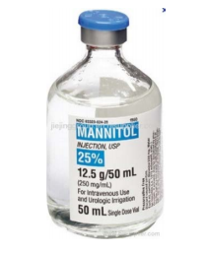
2.2.6. Ðiều trị
(1). Ðiều trị nguyên nhân
A. Ngoại khoa.
B. Nội khoa.
(2). Ðiều trị triệu chứng
A. Loại bỏ các yếu tố ngoài sọ
B. Chống phù não: Corticoide; Ðiều trị giảm dịch trong não; Glycerol tĩnh mạch; Tăng thông khí; Barbituric tĩnh mạch với liều gây mê
2.3 Hội chứng Liệt hai chân
2.3.1 Ðịnh nghĩa:
Liệt hai chi dưới là giảm hoặc mất vận động tự chủ hai chân do tổn
thương nơron vận động trung ương hay nơron vận động ngoại biên
hai bên hoặc cả hai.
2.3.2. Cách khám
A. Phần hỏi bệnh sử: Cần khai thác kỹ các vấn đề sau:
− Cách khởi bệnh
− Các triệu chứng xuất hiện trong những ngày đầu
− Triệu chứng xuất hiện trong ở những ngày sau
− Tiền sử
B. Khám lâm sàng
a. Thần kinh
b. Toàn thân
25.200 đồng / chai

Slide 13
2.3.3. Chẩn Ðoán
A. Chẩn đoán xác định
B. Chẩn đoán thể liệt và nguyên nhân
(1). Nếu khám thấy phản xạ gân xương tăng, trương lực cơ tăng (quan trọng nhất là phản xạ gânxương vì rằng có những trường hợp phản xạ gân xương tăng nhưng trương lực vẫn giảm) đó là liệt cứng.
(2). Khi khám thấy phản xạ gân xương giảm hoặc mất, trương lực cơ giảm, giảm hoặc mất vận động 2 chi dưới. Ðây là trường hợp liệt mềm
C. Diến biến lâm sàng
- Liệt mềm chuyển sang liệt cứng
- Liệt cứng chuyển sang liệt mềm
D. Chẩn đoán phân biệt
• Bệnh cơ xương khớp gây hạn chế vận động (chú ý viêm khớp, cơ). Phản xạ hai chi dưới bình thường. Thường dễ nhưng có thể nhầm với viêm tắc động mạch hai chi dưới..
• Liệt cơ năng trong hystérie do sang chấn tâm lý không có tổn thương thực thể. Thường xảy ra ở bệnh nhân nữ, trẻ, nuông chiều...
• Liệt chu kỳ do rối lọan chuyển hóa K+ (Wesphal - hạ K+ , Gamstorps - tăng K+ , có thể K+ bình thường) xẩy ra đột ngột ở nam trẻ, tái phát nhiều lần, đở nhanh chóng, mất phản xạ gânxương và phản xạ bản thân cơ. Xét nghiệm có thay đổi ion K+ .

Slide 14
2.4. Hội chứng Liệt nửa người
2.4.1 Ðịnh nghĩa
− Liệt nữa người là giảm hoặc mất vận động hữu ý một tay và một chân cùng bên do tổn thương tháp kèm hay không kèm liệt một hay nhiều dây thần kinh sọ não cùng hay khác bên với bên liệt tay chân.
2.4.2 Giải phẫu - chức năng bó tháp:
− Ðường vận động chủ động gồm hai nơtron chính: Nơtron thứ nhất nằm ở vùng vận động của vỏnão (hồi trán lên, phía trước rãnh Rolando), sợi trục của những nơron này hình thành nên bó vậnđộng chủ động (bó tháp).
− Bó tháp đi từ vỏ não xuống qua một vùng rất hẹp ở bao trong rồi xuống cầu não, cuống não, hành tuỷ. Khi xuống đến 1/3 dưới hành tuỷ phần lớn các sợi của bó tháp bắt chéo qua đường giữa sang bên đối diện tạo thành bó tháp chéo để đi xuống tuỳ. Một phần nhỏ các sợi của bó tháp còn lại tiếp tục đi thẳng xuống tuỷ hình thành nên bó tháp thẳng.
− Nơron thứ hai nằm ở sừng trước tuỷ, khi đến từng đoạn tương ứng của tuỷ sống, bó tháp chéo tách ra chi phối các nơron vận động của sừng trước tuỷ, bó tháp thẳng cũng cho các sợi bắt chéo qua đường giữa để chi phối nơron vận động ở bên đối diện.

Slide 15
2.4.3 Khi bệnh nhân tỉnh táo
A. Liệt mềm
− Giảm hoặc mất vận động một tay và một chân cùng bên ưu thế cơ duỗi chi trên và cơ gấp chi dưới.
− Thường có liệt nữa mặt trung ương cùng hoặc có thể liệt mặt ngoại biên khác bên. Có thể liệt các dây thần kinh sọ não khác .
− Trương lực cơ giảm bên tay chân bị liệt.
− Phản xạ gân xương giảm hay mất bên tay chân bị liệt...
− Có thể kèm theo rối loạn cảm giác nửa người bên liệt.
− Dáng đi lê (chân quét đất)
− Khi nằm bàn chân bên liệt đổ ra ngoài.
B. Liệt cứng
− Cơ lực bên liệt giảm hay mất.
− Liệt mặt trung ương cùng bên hay liệt mặt ngoại biên khác bên với tay chân bị liệt, có thể liệt dây thần kinh sọ não khác.
− Tăng trương lực cơ bên liệt đưa đến co cứng gấp chi trên các ngón tay khác nắm chặt ngón cáicòn chi dưới co cứng duỗi nên khi đi có dáng đi vòng kiềng (phạt cỏ).
− Tăng phản xạ gân xương bên liệt, có phản xạ bệnh lý như Babinski hay tương đương. Phản xạda bụng, da bìu và phản xạ hậu môn giảm hoặc mất bên liệt.
− Có thể kèm rối loạn cảm giác nữa người bên liệt.

Slide 16
C. Khi bệnh nhân hôn mê
− Bàn chân bên liệt đổ ra ngoài.
− Có thể quay mắt và đầu về bên tay chân liệt hay về đối bên với tay chân bị liệt.
− Mất cân đối ở mặt như nhân trung lệch về bên lành, má bên liệt phập phồng theo nhịp thở, kíchthích đau góc hàm hai bên nếu còn đáp ứng thì chỉ mép bên lành nhếch lên còn bên liệt vẫn giữ nguyên đó là dấu Pierre -Marie- Foix.
− Kích thích đau ở tay chân hai bên thì bên liêt hầu như không phản ứng hay phản ứng yếu hơn bên đối diện.
− Phản xạ da bụng, da bìu giảm hay mất bên liệt, có thể có dấu Babinski(+) bên liệt.
D. Một số thể tiến triển đặc biệt
− U não ác tính - Có thể tiến triển đột ngột như một tai biến mạch máu não.
− Tắc động mạch cảnh trong
− Liệt nửa người có thể tăng dần do lan rộng vùng nhũn não, phù não. − Liệt nửa người thoáng qua
− Phần lớn những trường hợp này là TIA. Liệt hồi phục trong vòng 24 giờ…. Có thể gặp liệt nửa người thoáng qua sau một cơn bán đầu thống biến chứng hoặc liệt nửa người thoáng qua sau một cơn động kinh cục bộ (liệt Todd)
3. Các nhóm bệnh lý
3.1 Tai biến mạch máu não (đột quỵ) – bài học riêng
3.2 Bệnh khối u – bài học riêng
3.3 Bệnh nhiễm trùng – bài học riêng
3.4 Bệnh chấn thương – bài học riêng
3.5 Bệnh thoái hóa – bài học riêng
CẢM ƠN THẦY VÀ CÁC BẠN ĐÃ LẮNG NGHE!!

